Slide 1
Проблемы подготовки к ГВЭ по математике в классах специального (коррекционного) обучения 7 вида и пути их решения.
Тимощук Людмила Эдуардовна
учитель математики МБОУ «Школа №3 имени А.И.Покрышкина»

Slide 2
Характерные особенности учащихся классов С(К)О 7 вида
недостаточное внимание;
слабо развитая память;
медленный темп работы;
повышенная утомляемость;
низкий объём слухоречевого запоминания;
слабо развитое мышление.

Slide 3
Проблемы
отсутствие интереса к учению, в их поведении преобладает пассивность;
неумение восстановить в памяти большой объем программного материала, который выносится на экзамен;
неумение справиться с преодолением волнения и стресса в нестандартной ситуации;
отсутствие постоянного контроля со стороны родителей.

Slide 4
Пути решения
воспитывать мотивацию к учению через решение практических и жизненных задач;
практиковать тестовые задания, тетради с печатной основой, использовать возможности современной техники;
развивать навыки самостоятельной работы с учебником, справочной литературой;
практиковать индивидуальные и групповые консультации, моделировать ситуации экзамена;
активизировать учебную деятельность школьников, развивать их познавательные способности через использование игровых моментов, элементов исследовательской работы;
вести мониторинг личных достижений каждого учащегося.

Slide 5
Деятельность учеников на уроке
- Решение практико-ориентированных задач
(мотивация к изучению новой темы).
- Развитие навыков устного счета
(эстафеты, игры, способы рациональных вычислений).
- Составление алгоритмов решения заданий и
отработка умений их применения.
- Составление пошаговой инструкции действий
ученика и её выполнение.
- Составление и работа по опорным
конспектам.
- Работа по печатным тетрадям, по сборникам ОГЭ.

Slide 6
Из опыта работы
Диагностическая работа на входе в 5 классе.
Диагностическая карта с дефицитами умений с 5-9 класс.
Работа с учебником на понимание прочитанного текста, повышение читательской грамотности.
Развитие математической грамотности (приёмы устного счёта, перевод в десятичную дробь, решение базовых задач, задач на оценку результата, на сравнение данных, используя прикидку, на проценты, на чтение графиков).
Применение справочного материала, опорного конспекта.
Использование алгоритма решения.
Поддерживать любые позитивные результаты ученика или даже попытки их достичь
(мотивация к учебному успеху).

Slide 7
Опорные геометрические задачи.
Смежные и вертикальные углы.
Сумма углов треугольника, внешние углы.
Свойства прямоугольного треугольника.
Нахождение неизвестных углов в параллелограмме и в трапеции, используя свойство параллельности прямых.
Теорема Пифагора. Египетский треугольник.
Определение синуса и косинуса угла в прямоугольном треугольнике.
Вписанные и центральные углы.
Простейшие задачи на вычисление площадей фигур.

Slide 8
Алгоритм решения линейного уравнения
Обе части уравнения делим на число (коэффициент), которое стоит перед буквой:
а) определяем знак корня
б) ставим вместо знака : дробную черту
в) сокращаем эту дробь
г) результат записываем в десятичной дроби, используя основное свойство дроби.

Slide 9
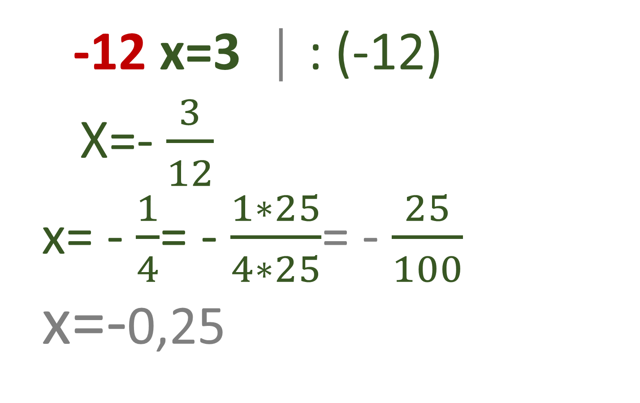
-12 x=3 │ : (-12)
X=-­ $\frac{3}{12}$
х= - $\frac{1}{4}$= - $\frac{1∗25}{4∗25}$= - $\frac{25}{100}$
х=-0,25

Slide 10
Решение неравенства
? -5 x<-10 │ : (-5)
х> 2

Slide 11
Практическая работа
1.Составьте из двух прямоугольных треугольников:
а) равнобедренный треугольник;
б) прямоугольник;
в) параллелограмм, отличный от прямоугольника.
2.Сравните площади полученных фигур, сделайте вывод
Вывод:
площади фигур равны, так как каждая из получившихся фигур составлена из двух данных треугольников

Slide 12
Как найти площадь прямоугольного треугольника, не применяя формулу нахождения площади треугольника?
1.Если катеты соответственно равны 3см и 4см.
Решение:
1)Достроить до прямоугольника со сторонами 3см и 4 см
2)Найти половину площади прямоугольника
2.Если гипотенуза равнобедренного прямоугольного треугольника равна 6 см.
Решение:
1)Достроить треугольник до квадрата с диагональю 6см
2) Найти половину площади квадрата

Slide 13
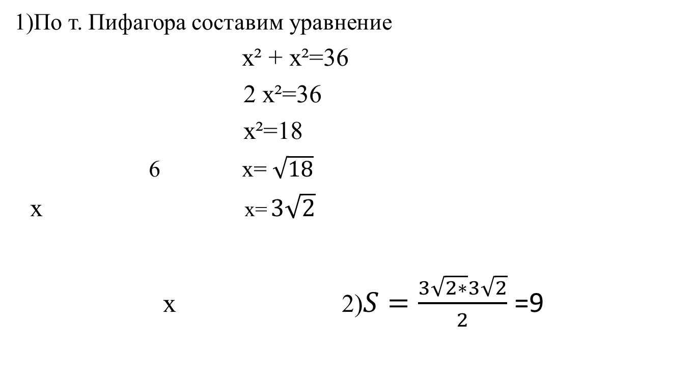
2 способ решения задачи 2
1)По т. Пифагора составим уравнение
х² + х²=36
2 х²=36
х²=18
6 х= $\sqrt{18}$
х х= $3\sqrt{2}$
х 2)$S=\frac{3\sqrt{2∗}3\sqrt{2}}{2}$ =9

Slide 14
Формы контроля знаний
Проверочные самостоятельные работы по каждой теме.
Контрольные работы на 4 варианта.
Тематические зачетные работы по «Сборникам заданий для проведения письменного экзамена по алгебре в 9 классе» Л.В.Кузнецовой.
Практикум по Сборникам ОГЭ И.В.Ященко.
Тематические зачеты по геометрии.
Диагностические тренировочные работы в форме тестов (ОГЭ) и письменной форме (ГВЭ).
Экзамен по геометрии в 7 – 9 классах в устной форме по билетам. Третий вопрос -решение задач из КИМов ОГЭ и ГВЭ.

